Slide 1

AI 전문가
머신러닝을 이용한
기상정보 기반 여행지추천어플 개발
스마트기기공학과 19011827 이나경
스마트기기공학과 19011825 조예슬
스마트기기공학과 19011757 강민정
무인이동체공학과 19011753 장수빈

Slide 2


AI 전문가 구성원 소개
- 어플 구현
- 결과 보고서
- 주간 보고서 작성
- UCC 제작
이나경
- 데이터 셋 수집
- 결과 보고서 작성
- 주간 보고서 작성
- UCC 수정
강민정
- 어플 구현
- 결과 보고서 작성
- 주간 보고서 작성
- UCC 제작
조예슬
- 데이터 셋 수집
- 결과 보고서 작성
- 주간 보고서 작성
- UCC 수정
장수빈

Slide 3

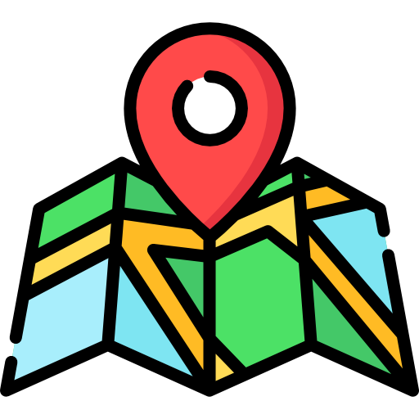
아이디어 배경
실생활 속에서의 빈번한 코로나 감염으로 인해
사람들은 이런 답답한 일상에서 벗어나고 싶어함
해외 -> 국내 여행지

Slide 4



아이디어 배경
직업 특성상 여러 변수로 인해 갈 수 있는 날짜가 자유롭지 못함
-> 날짜를 먼저 정하고, 날씨가 괜찮은 여행지를 찾자!

Slide 5
코드 구현
직업 특성상 여러 변수로 인해 갈 수 있는 날짜가 자유롭지 못함
-> 날짜를 먼저 정하고, 날씨가 괜찮은 여행지를 찾자!

